Slide 1

Giáo dục công dân 8
Tuần 22
Bài 8. Lập kế hoạch chi tiêu

Slide 2



Slide 3


Làm thế nào để quản lí chi tiêu một cách hợp lí?

Slide 4


Slide 5


02
Cách lập kế hoạch và thực hiện
kế hoạch chi tiêu

Slide 6

Hoạt động nhóm
Đọc 2 trường hợp trong SGK và trả lời câu hỏi.

Slide 7

Thảo luận nhóm
Nhóm 1, 2
Nhóm 3, 4
Theo em, bạn Hà trong trường hợp 1 lập kế hoạch chi tiêu gồm mấy bước?
Em hãy đặt tên cho từng bước trong kế hoạch chi tiêu đó.
Em có nhận xét gì về thói quen chi tiêu của bạn An trong trường hợp 2?
Từ đó, em hãy rút ra bài học về cách rèn luyện để tạo thói quen chi tiêu hợp lí cho bản thân.

Slide 8

Trường hợp 1
Bạn Hà lập kế hoạch chi tiêu gồm 5 bước
Bước 1: Xác định mục tiêu của kế hoạch và thời hạn thực hiện dựa trên số tiền đó.
Bước 2: Xác định các khoản cần chi.
Bước 3: Thiết lập nguyên tắc thu, chi.
Bước 4: Thực hiện kế hoạch chi tiêu.
Bước 5: Kiểm tra và điều chỉnh kế hoạch chi tiêu cho phù hợp.

Slide 9

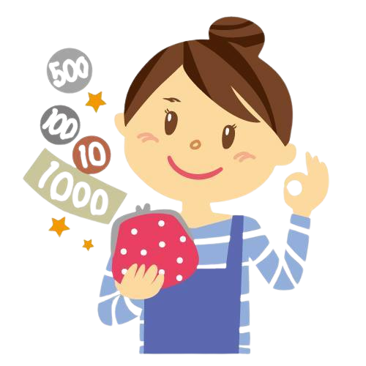
Trường hợp 2
Thói quen chi tiêu của bạn An chưa được phù hợp
Trong tháng 2, khi có nhiều tiền hơn, bạn An cũng chi tiêu nhiều hơn.
Đặc biệt chi tiêu cho giải trí cao hơn 6 lần so với tháng 1, tiền ăn cũng nhiều hơn.
→ Bạn bị tiêu quá giới hạn đặt ra.

Slide 10

Xác định mục tiêu tài chính ngắn hạn và dài hạn của bản thân

Slide 11
Bài học
Tạo thói quen tiết kiệm ngay từ bây giờ.
Giữ lại tối thiểu 15 - 20% thu nhập trong tháng cho khoản tiết kiệm.
Chỉ mua sắm những thứ mình cần chứ không phải mình muốn.
Lên kế hoạch tiêu xài tiết kiệm trong tuần/tháng/năm.
Ghi lại chi tiêu hằng ngày.

Slide 12

Phân loại chi tiêu

Slide 13


Slide 14


Đọc các tình huống dưới đây và trả lời câu hỏi
Nhóm 1, 2 - Tình huống a
Thu nhập của anh trai bạn X tương đối cao nhưng tháng nào chi tiêu cũng không đủ. Cuối tháng, anh của X thường xuyên phải mua hàng nợ rồi đầu tháng có lương thanh toán sau.
Nếu em là X, em sẽ khuyên anh trai như thế nào?

Slide 15


Nhóm 3, 4 - Tình huống b
Hễ có tiền là K tiêu hết luôn. Khi thấy bạn bè có món đồ nào trông lạ mắt, K lại đua đòi, xin tiền bố mẹ để mua bằng được. Thấy K nhiều lần mua đồ chỉ chơi một lần là chán, có nhiều thứ còn chưa dùng đến, bạn thân khuyên K không nên lãng phí như vậy nhưng K không nghe.
Em hãy nhận xét thói quen chi tiêu của K. Nếu là bạn của K, em sẽ khuyên K như thế nào?

Slide 16


Tình huống a
Tình huống b
Khuyên anh trai nên chi tiêu hợp lý hơn bằng cách lập kế hoạch chi tiêu rõ ràng, cụ thể
Thói quen chi tiêu đang mất kiểm soát, đua đòi với các bạn.
Khuyên K chi tiêu hợp lý hơn; giải thích cho K hiểu về sự vất vả khi kiếm tiền của bố mẹ; cho K thấy được còn những bạn nhỏ, em nhỏ đáng thương hơn mình, không có đồ chơi để chơi, mình có thì nên trân trọng.

Slide 17
Câu hỏi 1: Các chi phí phát sinh có được tính vào
kế hoạch chi tiêu không?
A. Có vì các khoản chi tiêu phát sinh đôi khi có thể làm đảo lộn kế hoạch chi tiêu.
A. Có vì các khoản chi tiêu phát sinh đôi khi có thể làm đảo lộn kế hoạch chi tiêu.
B. Có nhưng không đáng kể.
D. Các chi phí phát sinh thường không tốn nhiều tiền nên không ảnh hưởng đến những kế hoạch đã hoạch định trước.
C. Chi phí phát sinh không ảnh hưởng gì đến kế hoạch chi tiêu đã hoạch định.

Slide 18
Câu hỏi 2: Một người có kế hoạch chi tiêu hợp lí
có biểu hiện như thế nào?
B. Chỉ mua khi mặt hàng đó có khuyến mại tặng kèm vật dụng.
A. Mua sắm vô độ.
C. Mua các đồ dùng thiết yếu cho mình, so sánh giá cả của các mặt hàng với nhau để tìm ra được sản phẩm giá cả phải chăng với chất lượng đảm bảo.
C. Mua các đồ dùng thiết yếu cho mình, so sánh giá cả của các mặt hàng với nhau để tìm ra được sản phẩm giá cả phải chăng với chất lượng đảm bảo.
D. Ưu tiên mua thật nhiều đồ ăn cho cả gia đình.

Slide 19
Câu hỏi 3: Vì sao cần phải kiểm tra và điều chỉnh
kế hoạch chi tiêu?
A. Vì trong quá trình thực hiện kế hoạch chi tiêu chúng ta có thể gặp phải các khoản chi ngoài kế hoạch đã thành lập.
A. Vì trong quá trình thực hiện kế hoạch chi tiêu chúng ta có thể gặp phải các khoản chi ngoài kế hoạch đã thành lập.
B. Kiểm tra luôn là công đoạn cần thiết cho tất cả các việc làm.
C. Điều chỉnh giúp chúng ta thiết lập được các quy tắc cần thiết cho việc lập kế hoạch.
D. Kiểm tra và điều chỉnh giúp chúng ta thực hiện các kế hoạch được tốt hơn.

Slide 20
Câu hỏi 4: Ngọc muốn mua được bộ sách mới ra của tác giả Antoine de Saint-Exupéry nhưng số tiền mà Ngọc đang có chưa đủ. Theo em, Ngọc có thể thực hiện tiết kiệm chi tiêu như thế nào để đạt được mục tiêu mua bộ sách mới?
A. Ngọc có thể xin thêm mẹ tiền để mua bộ sách yêu thích.
B. Ngọc có thể kêu gọi bạn bè cùng góp tiền mua chung bộ sách.
C. Để có được tiền mua bộ sách mới Ngọc có thể tiết kiệm tiền từ các khoản tiền tiêu vặt hằng ngày, kiếm thêm một số tiền từ các kế hoạch nhỏ của bản thân.
D. Ngọc có thể lên kế hoạch xin người thân thêm tiền để thực hiện kế hoạch mua sách, vì mua sách là một mục tiêu tốt nên chắc chắn người thân sẽ sẵn sàng giúp đỡ Ngọc.
C. Để có được tiền mua bộ sách mới Ngọc có thể tiết kiệm tiền từ các khoản tiền tiêu vặt hằng ngày, kiếm thêm một số tiền từ các kế hoạch nhỏ của bản thân.

Slide 21
Câu hỏi 5: L được tiết kiệm được một khoản tiền mừng tuổi và dự định sẽ mua thêm sách để ôn tập cho kì thi cuối năm. Hôm nay, L đi hội chợ vô tình thấy rất nhiều trò chơi thú vị nên đã tiêu mất số tiền mình có. Theo em, L đã thực hiện tốt kế hoạch chi tiêu mà mình đề ra hay chưa?
A. L thực hiện tốt kế hoạch chi tiêu của mình, vì chúng ta có thể ưu tiên các khoản tiêu trước mắt.
B. L đã không nghiêm túc trong việc thực hiện kế hoạch chi tiêu.
B. L đã không nghiêm túc trong việc thực hiện kế hoạch chi tiêu.
C. Tiền mua đồ dùng học tập L có thể xin mẹ mua sau, vì đó là khoản chi tiêu cần thiết.
D. L không nhất thiết phải dùng tiền của mình để mua các đồ dùng học tập vì có thể xin trợ giúp từ người thân.

Slide 22


Slide 23
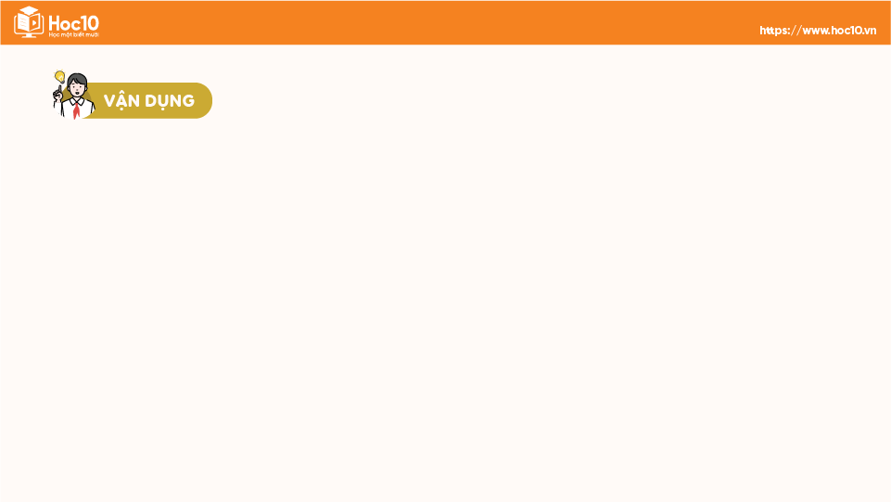


Em hãy thực hiện kế hoạch chi tiêu đã đề ra ở bài luyện tập 5.

Slide 24

Bước 1: Xác định mục tiêu và thời hạn thực hiện dựa trên nguồn lực hiện có:
Mục tiêu: chi tiêu hợp lí trong một tháng. Mỗi tháng tiết kiệm được 50.000 đồng.
Thời gian thực hiện: 1 tháng.
Nguồn lực hiện có: tiền bố mẹ cho để ăn sáng và tiêu vặt hàng tháng (500.000 đồng); tiền thu được từ việc thu gom, bán phế liệu (50.000 đồng).
Bước 2: Xác định các khoản cần chi:
Khoản chi cố định: ăn sáng, mua nước uống, mua vở, bút,...
Khoản chi cần thiết nhưng có thể linh hoạt: mua truyện, sách tham khảo…
Khoản chi phát sinh: quà mừng sinh nhật, liên hoan bạn bè,....
Tiết kiệm dự phòng....

Slide 25
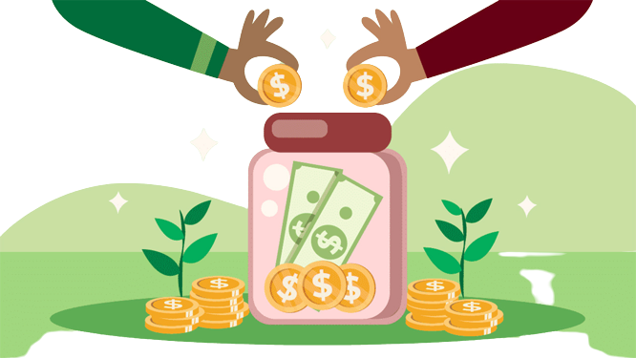
Bước 3: Thiết lập quy tắc thu, chi:
Chi tiêu thiết yếu: 65% (khoảng 357.500 đồng).
Chi cần thiết nhưng có thể linh hoạt: 15% (khoảng 82.500 đồng).
Chi phí phát sinh: 10% (khoảng 55.000 đồng).
Tiết kiệm dự phòng: 10% (khoảng 55.000 đồng).
Bước 4: Thực hiện kế hoạch chi tiêu.
Bước 5: Kiểm tra và điều chỉnh kế hoạch chi tiêu.

Slide 26


Slide 27
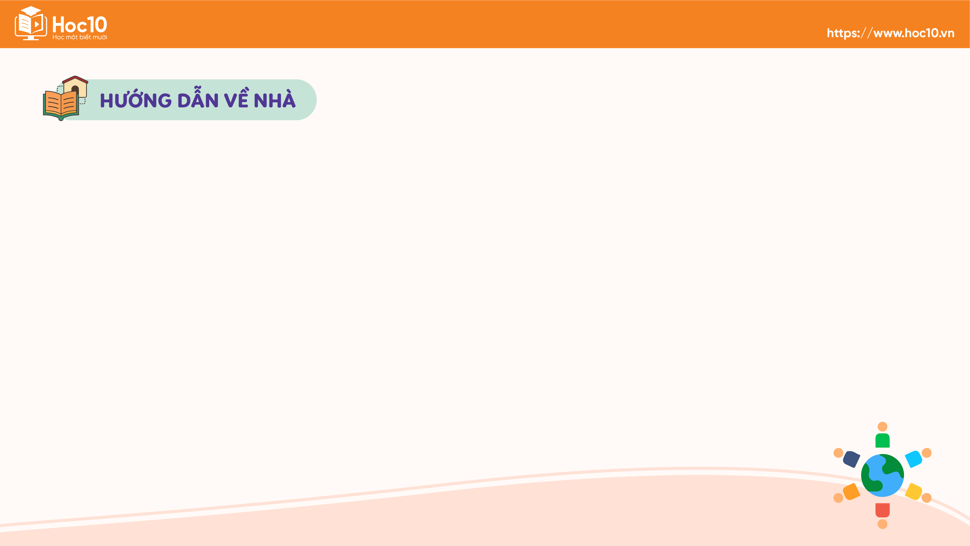





Ôn lại kiến thức đã học
Hoàn thành bài tập - phần Vận dụng
Đọc và tìm hiểu trước nội dung
Bài 9 – Phòng ngừa tai nạn vũ khí, cháy, nổ và các chất độc hại

Slide 28


Slide 29



Like fanpage Hoc10 - Học 1 biết 10 để nhận thêm nhiều tài liệu giảng dạy
theo đường link:
Hoc10 – Học 1 biết 10
Hoặc truy cập qua QR code

